Slide 1
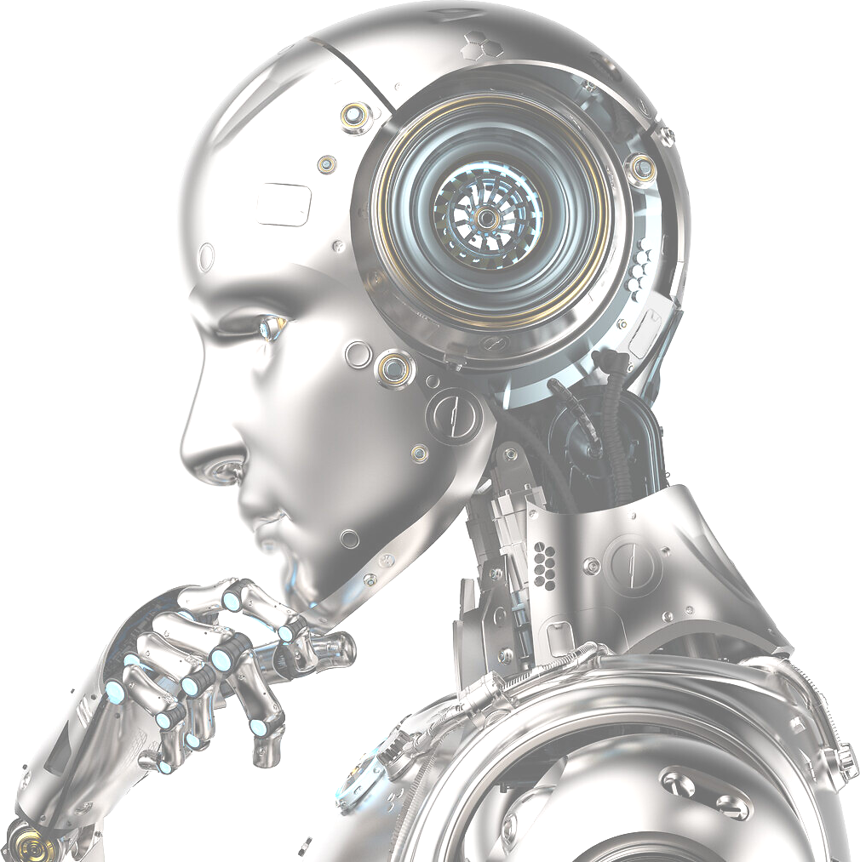
Intelligences Artificielles
Mythes & Réalités
Paul Dubois - Info@Lèze

Slide 2
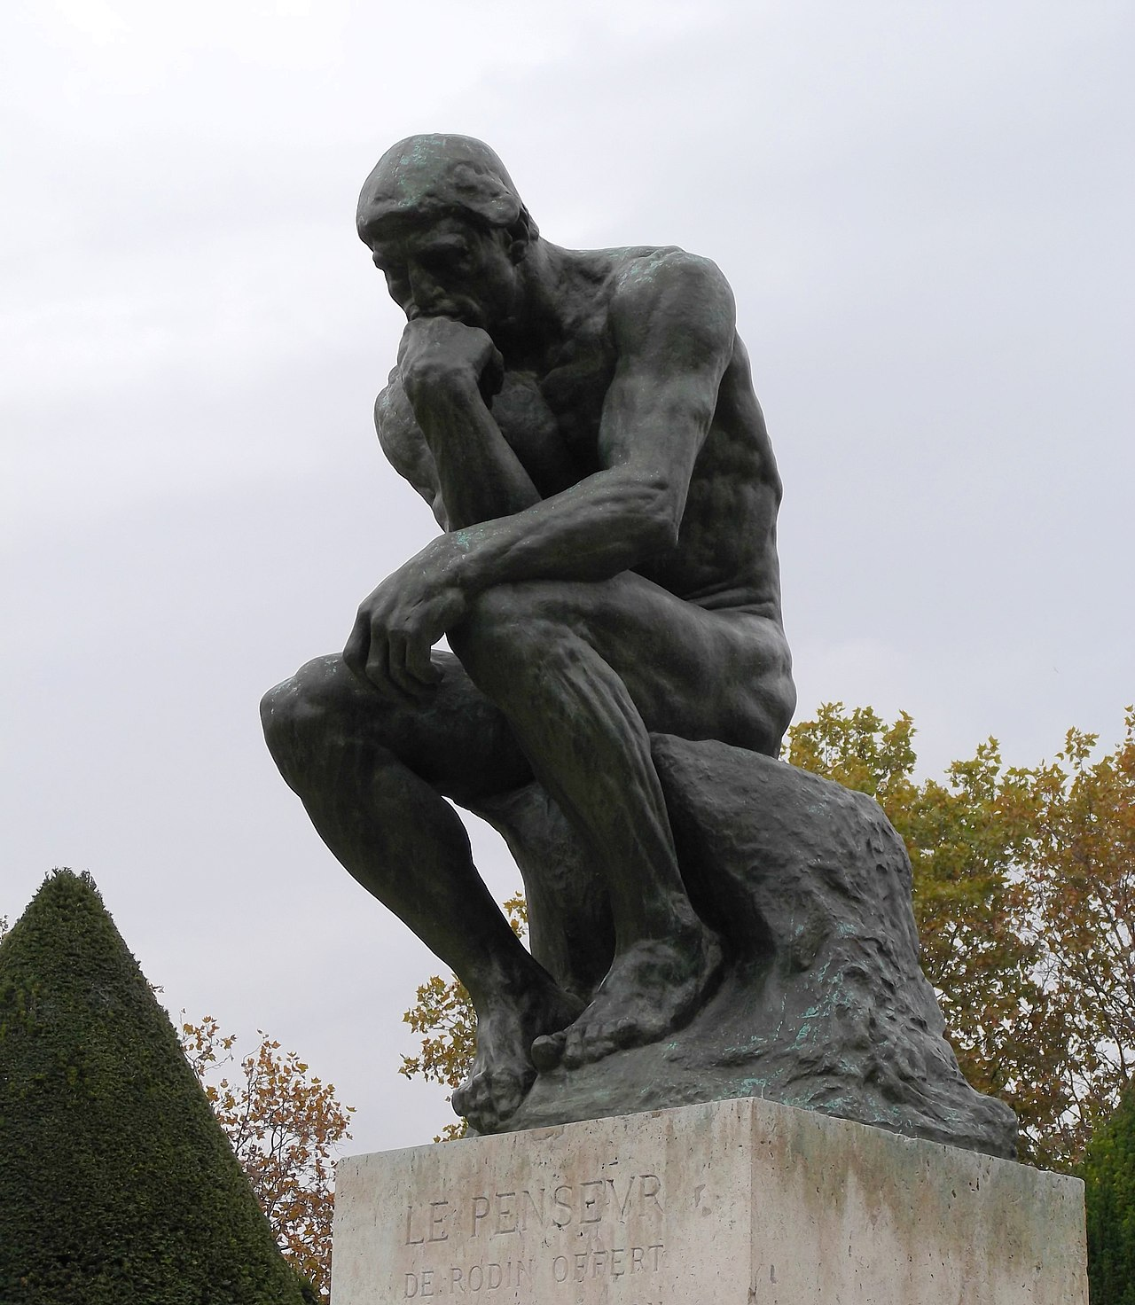
Qu’est-ce que l’intelligence?

Slide 3
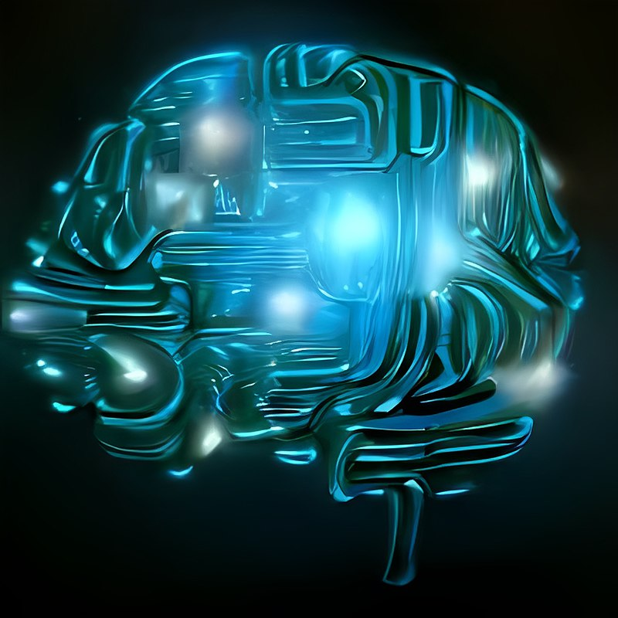
Qu’est-ce que l’intelligence « artificielle » ?

Slide 4


Slide 5
Définition formelle
« l’ensemble de théories et de techniques mises en œuvre en vue de réaliser des machines capables de simuler l'intelligence humaine »

Slide 6


Toutes les IA ne sont pas « intelligentes »
IA: « l’ensemble de théories et de techniques mises en œuvre en vue de réaliser des machines capables de simuler l'intelligence humaine »

Slide 7
Exemple d’IA "simple"
X | O | O
 | X
 |  | O
X
« Si deux symboles alignés, bloquer la ligne. »

Slide 8
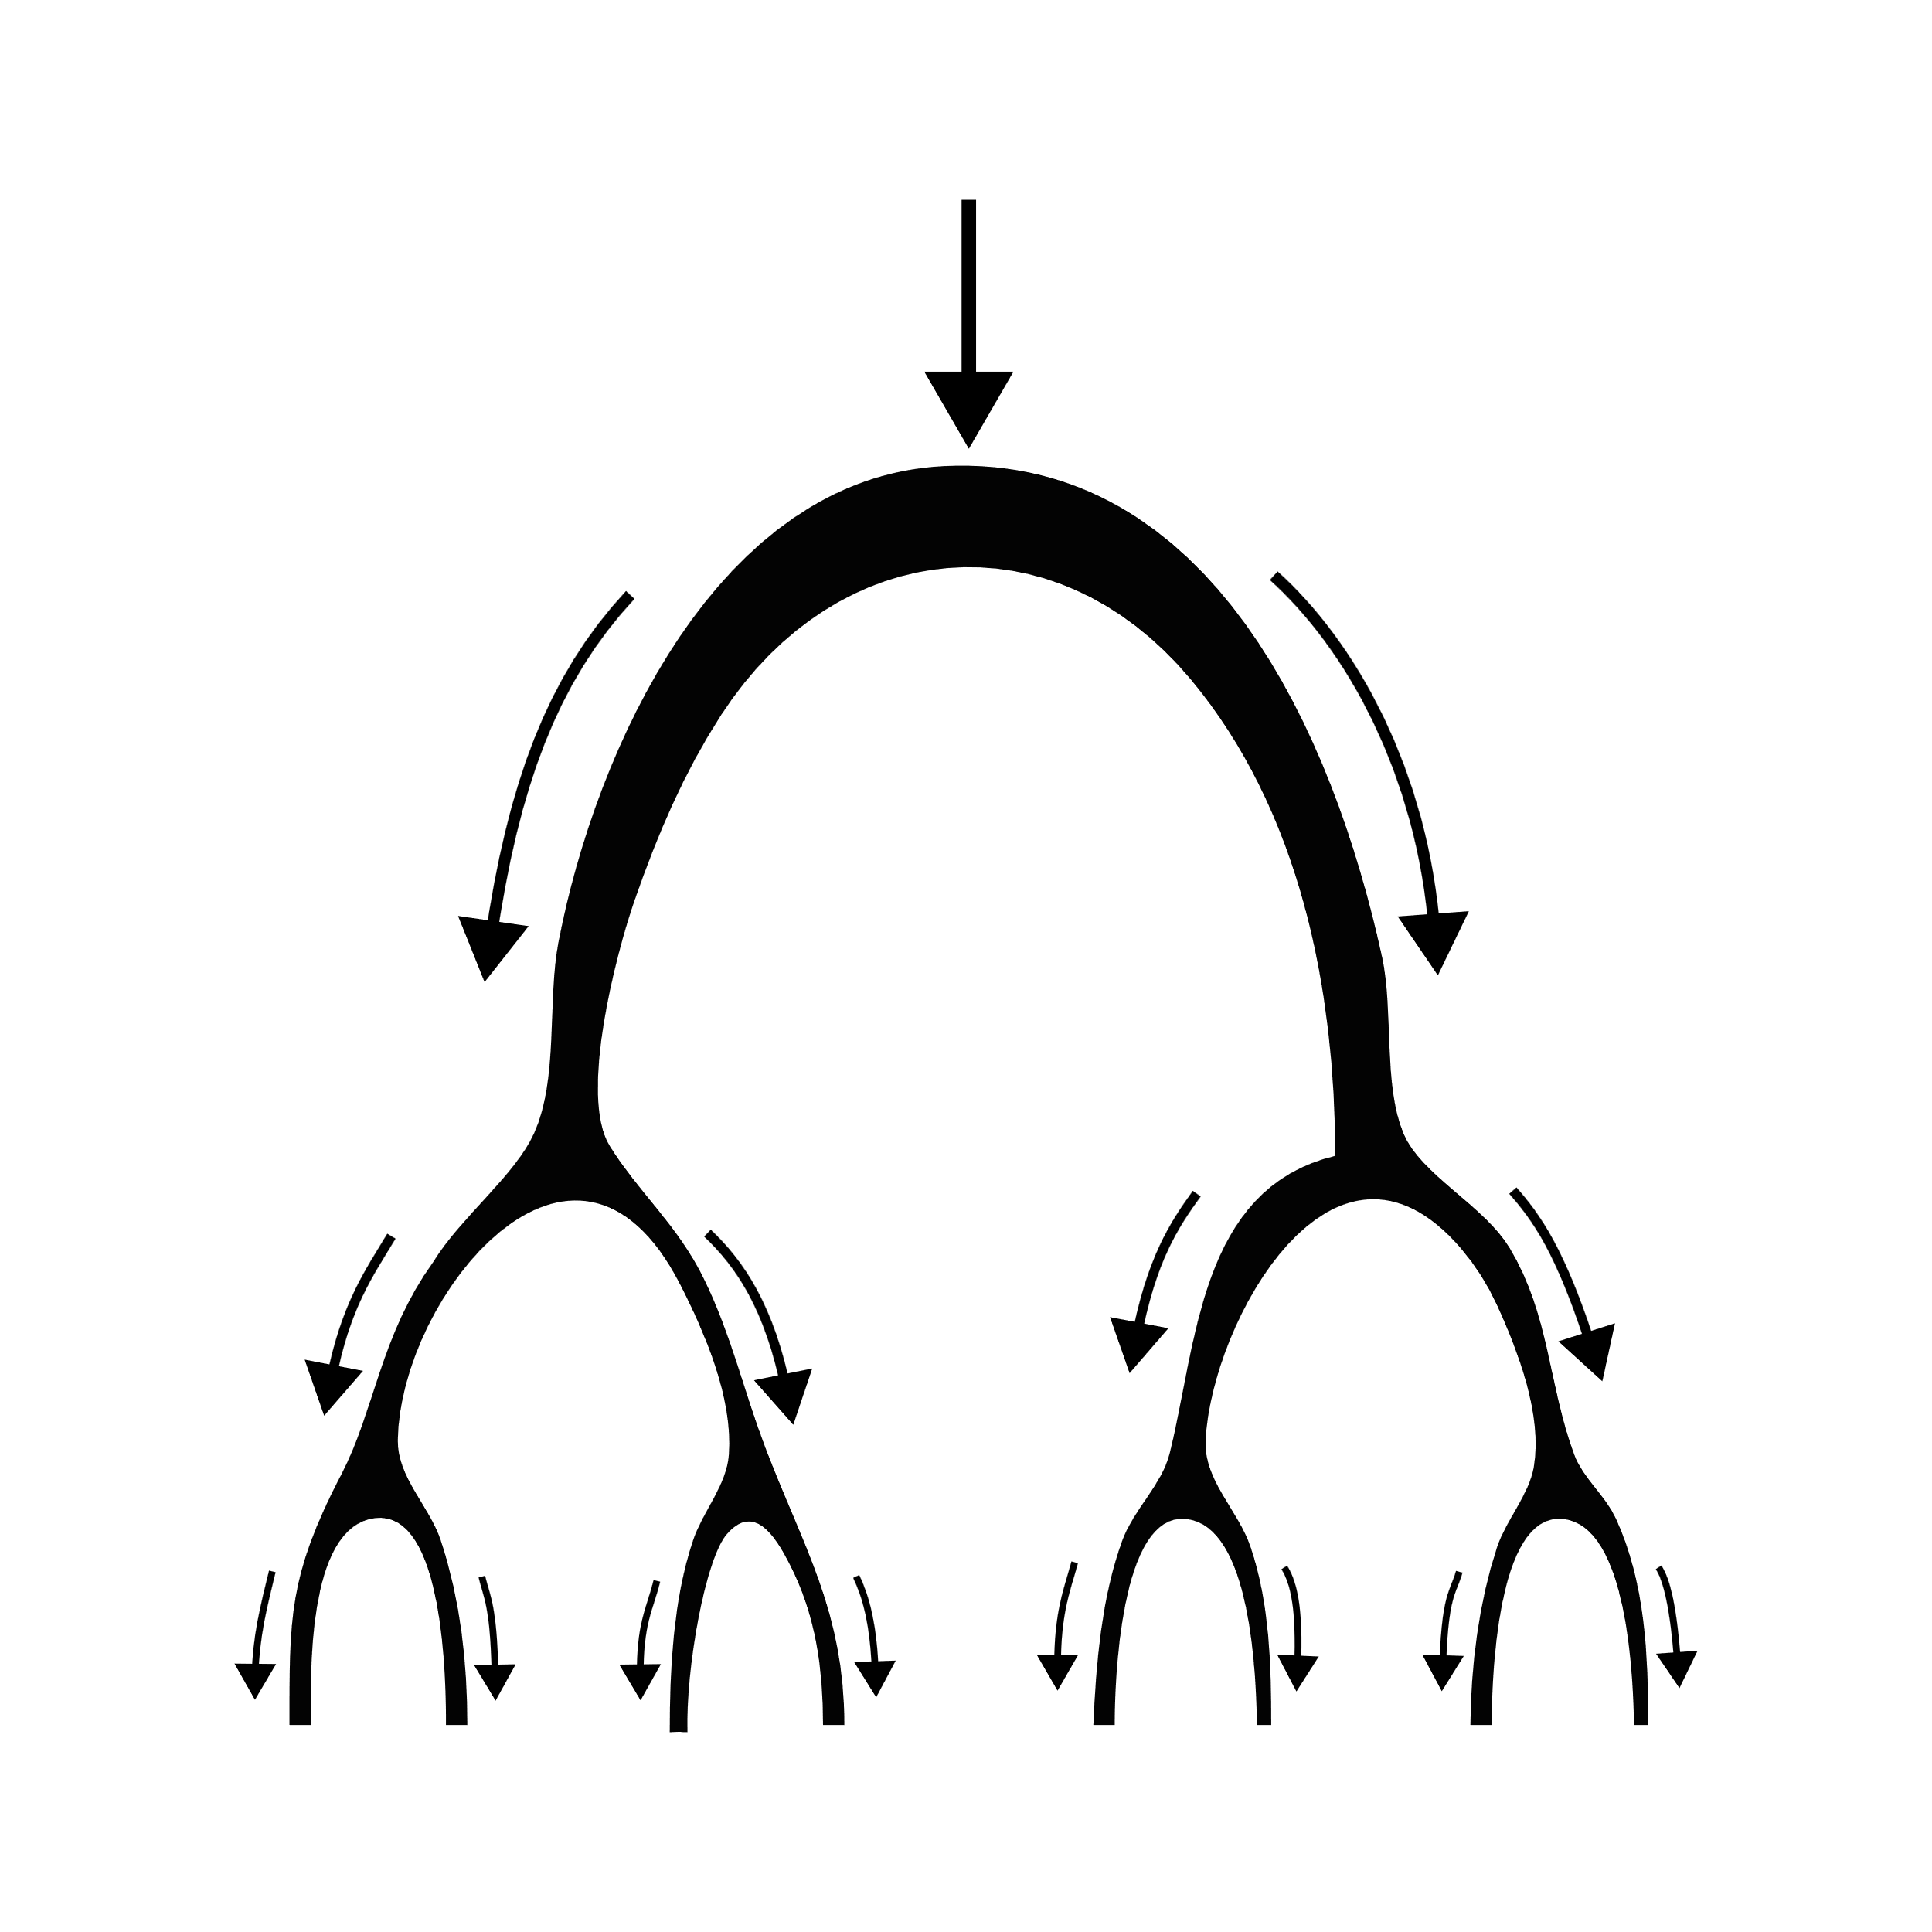
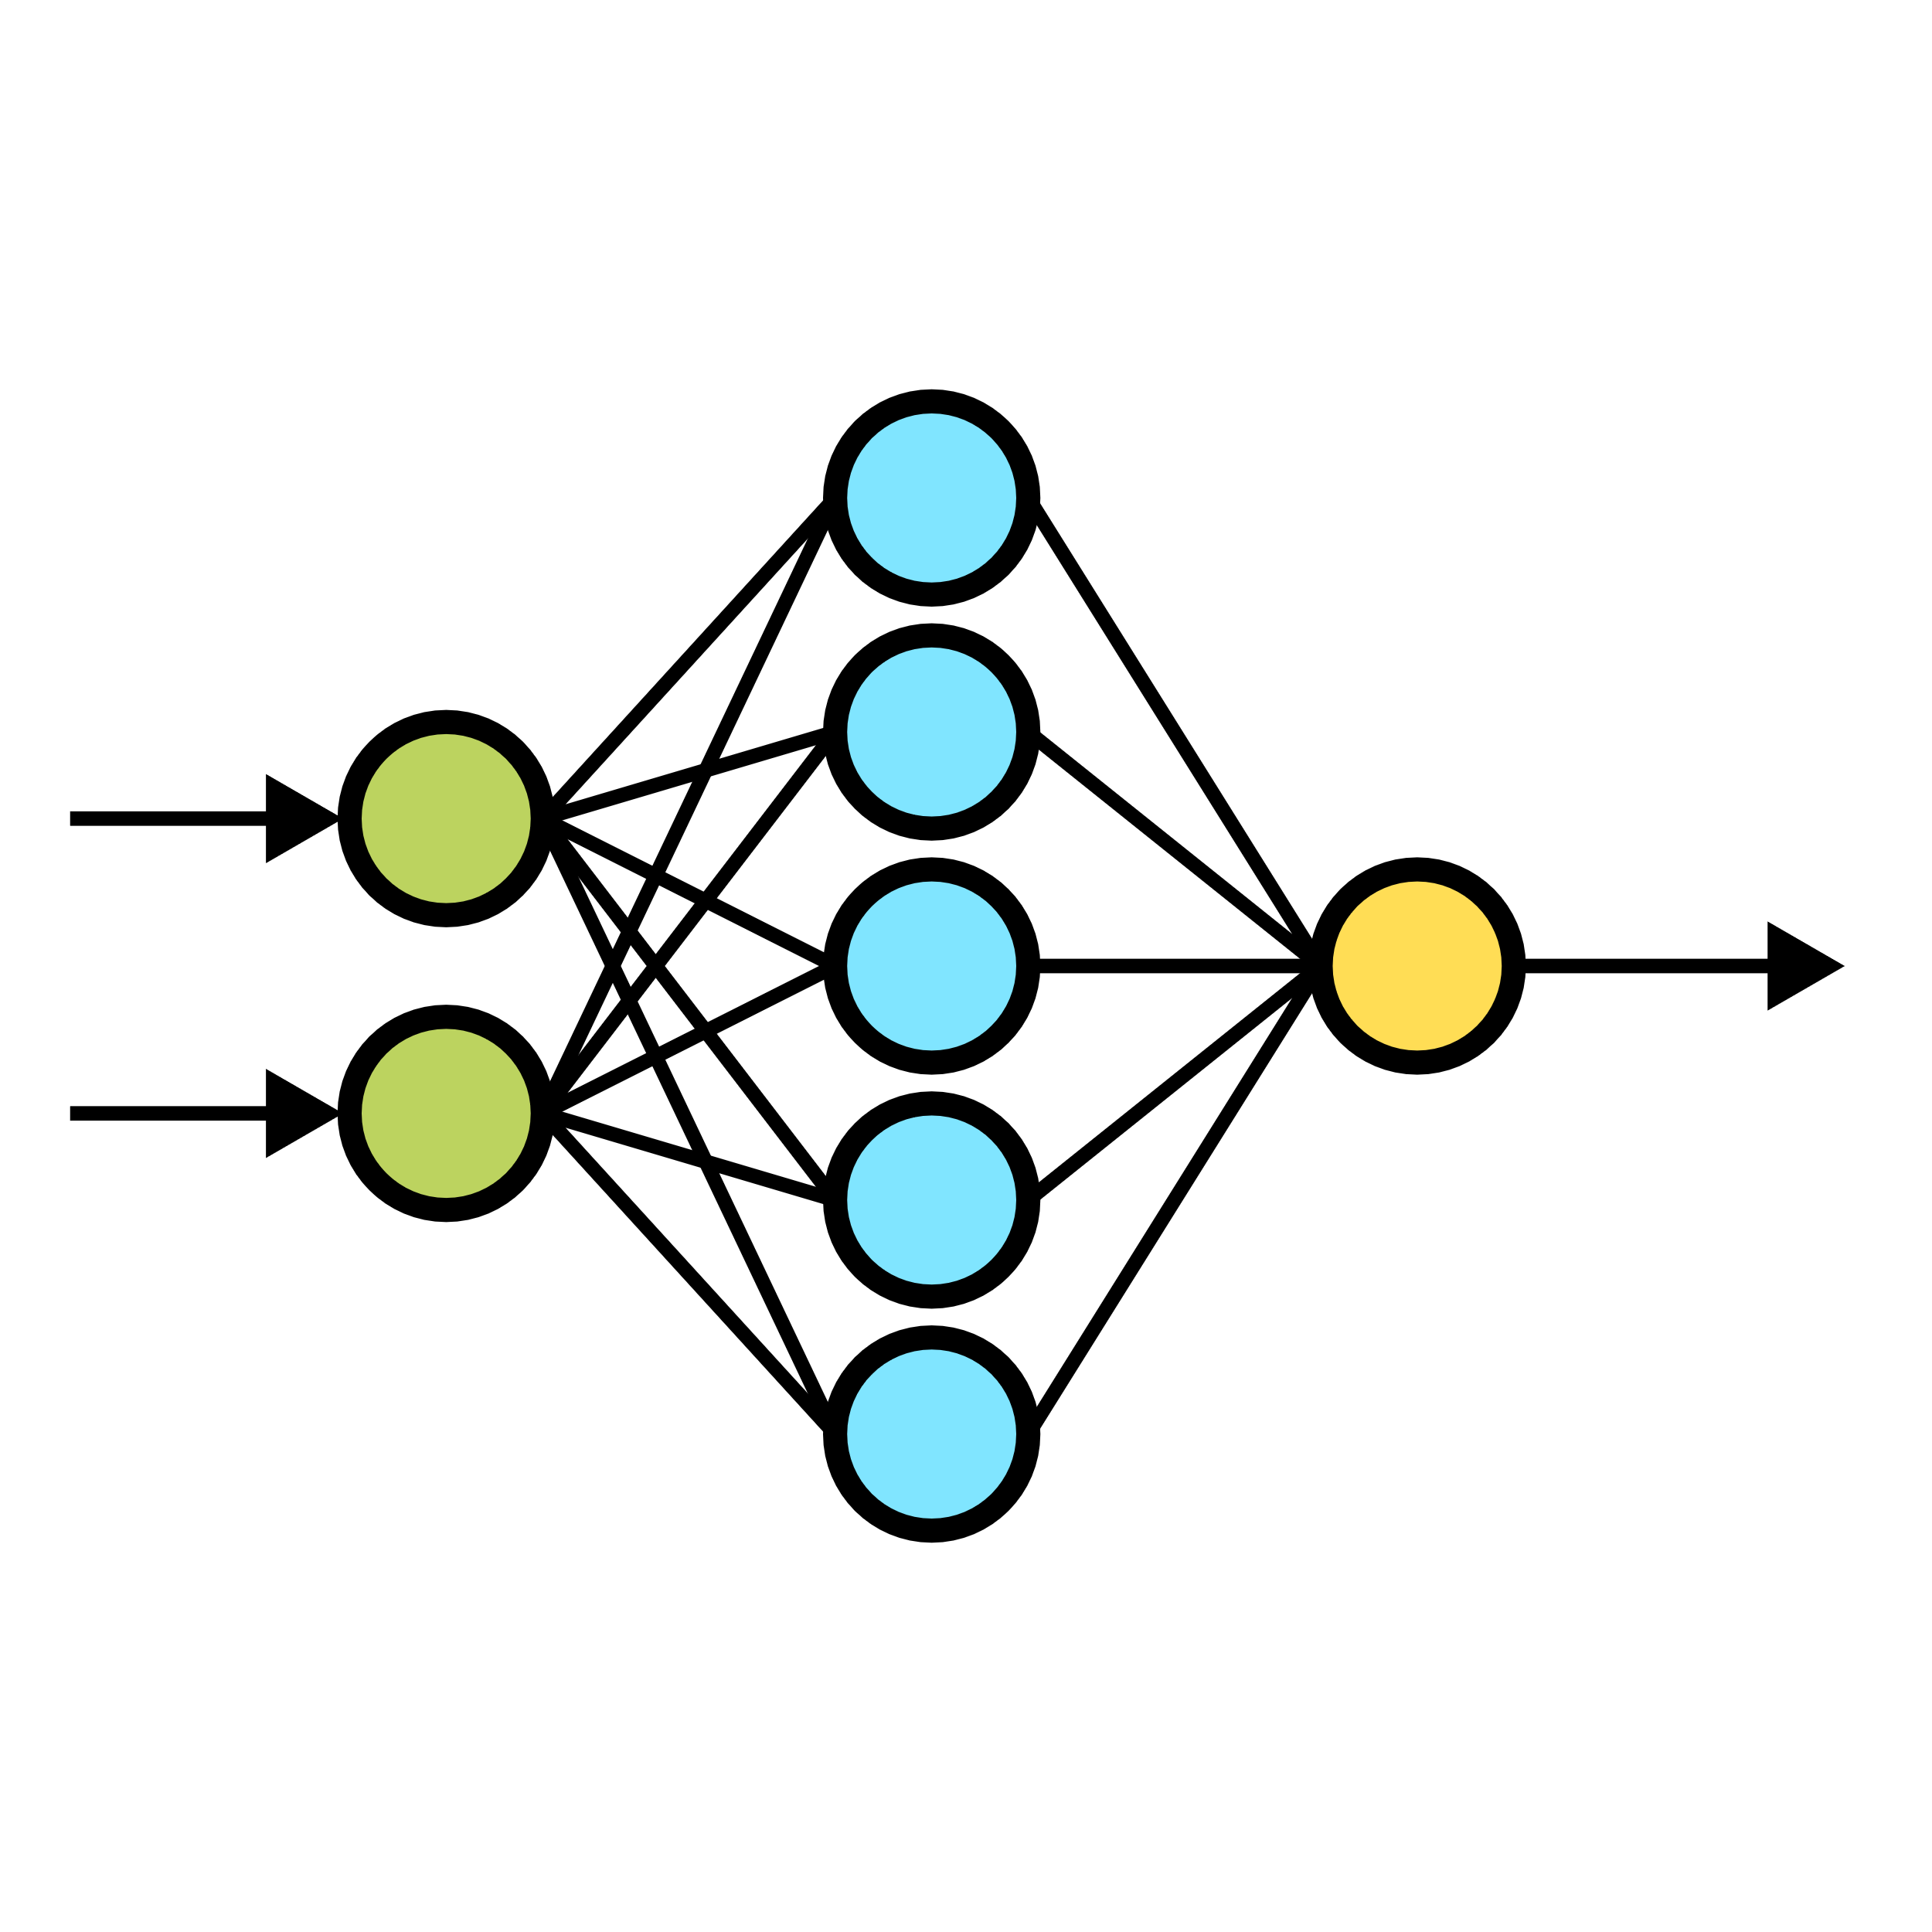
Paradigmes d’IA
Programmation « classique »
Apprentissage profond
Si situation A, faire action a
Si situation B, faire action b
Si situation C, faire action c
Si situation D, faire action a et b
Si situation E, faire action C puis a
Si non, faire action z
Regarde ces exemples
et trouve les règles à appliquer

Slide 9
Paradigme classique
Si situation A, faire action a
Si situation B, faire action b
Si situation C, faire action c
Si situation D, faire action a et b
Si situation E, faire action C puis a
Si non, faire action z

Slide 10
Paradigme d’apprentissage profond
Définition de l’architecture
Récupération des données
Entrainement
Evaluation
Test

Slide 11
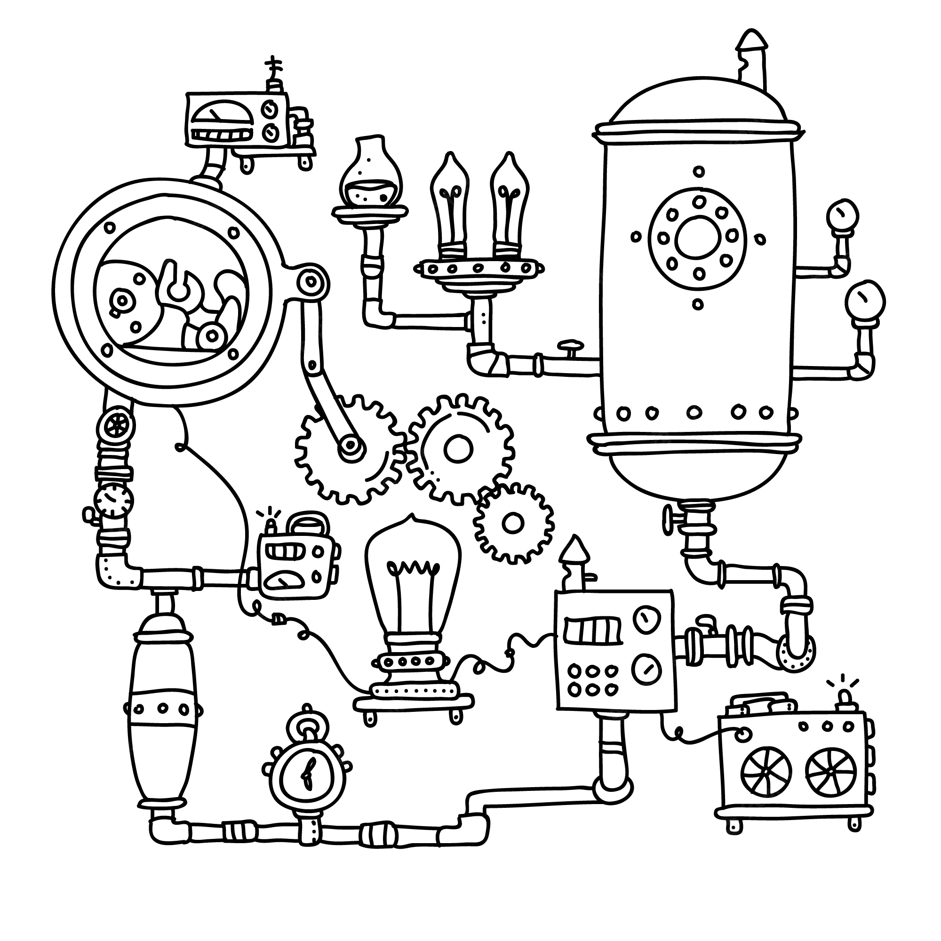
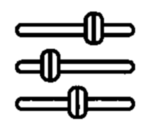
Comment “trouver les règles à appliquer »?
Entrées
Sortie
Paramètres de la machine

Slide 12
Trouver les bons paramètres

Slide 13

A vous d’essayer!
https://pauldubois98.github.io/AI-MythsReality/BlackBox

Slide 14
Evaluer les paramètres
?
=

Slide 15

L’apprentissage automatique
Fake!
Etape 1: Apprentissage
Etape 2: Utilisation

Slide 16

Paramétrage d’un algorithme classique
https://pauldubois98.github.io/AI-MythsReality/WhiteBox

Slide 17
Comment fabriquer des “machines à tout faire”?
Avec des “paramètres” à fine-tuner.

Slide 18
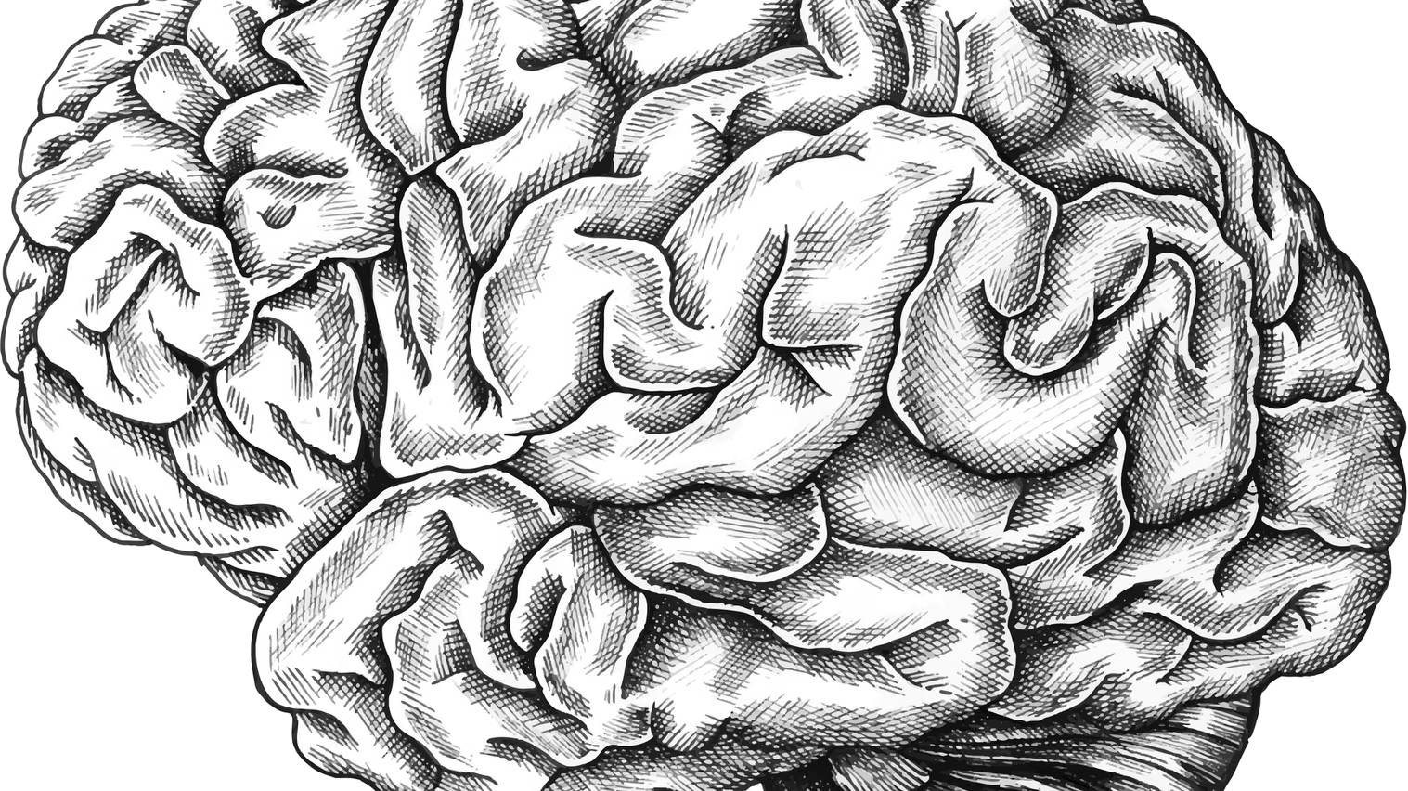
Le cerveau
Une machine complexe en perpétuelle évolution

Slide 19
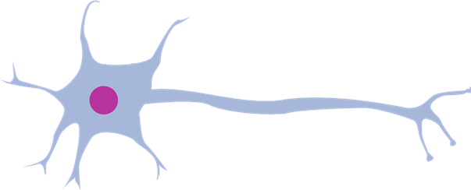
Neurone biologique
noyau
synapse
axone
corps
cellulaire
dendrite
Notes:
Les composants principaux d’un neurone biologique.

Slide 20
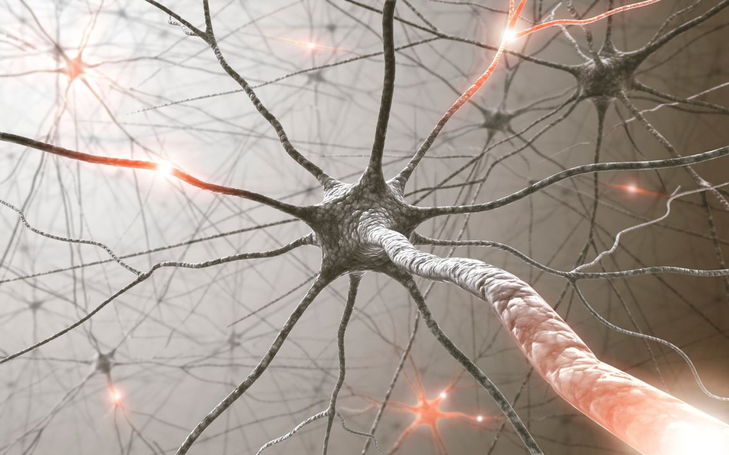
Neurones biologiques
Notes:
Nous en avons des milliers dans le corps, beaucoup sont dans notre cerveau. Les neurones se transmettent des information grâce à des signaux électriques et chimiques. Il existe des tas de visualisation très jolies sur internet.

Slide 21
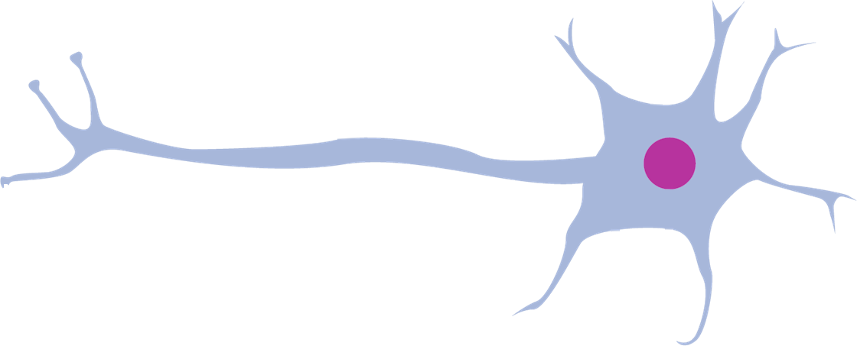
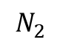
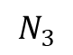
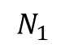
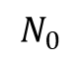
L'intégration synaptique
$$N_{1}$$
$$N_{2}$$
$$N_{0}$$
$$N_{3}$$
Notes:
L’intégration synaptique est le processus de transmission des information d’un neurone à un autre (au niveau biologique).
Considérons le neurone de droite [montrer]: voyons sous quelles conditions il va transmettre l’information (un signal, une activation).
Tout d’abord, si un des neurones auquel il est connecté lui envoie un petit signal… [animation] Il ne transmet pas le signal.

Slide 22
L'intégration synaptique
$$N_{1}$$
$$N_{2}$$
$$N_{0}$$
$$N_{3}$$
Notes:
Ensuite, si un des neurones auquel il est connecté lui envoie un gros signal… [animation] Il transmet le signal.

Slide 23
L'intégration synaptique
$$N_{1}$$
$$N_{2}$$
$$N_{0}$$
$$N_{3}$$
Notes:
Mais si plusieurs des neurones auquel il est connecté lui envoient tous un petit signal… [animation] Il transmet le signal!
On dit que l’intégration synaptique se fait en puissance et en quantité.

Slide 24
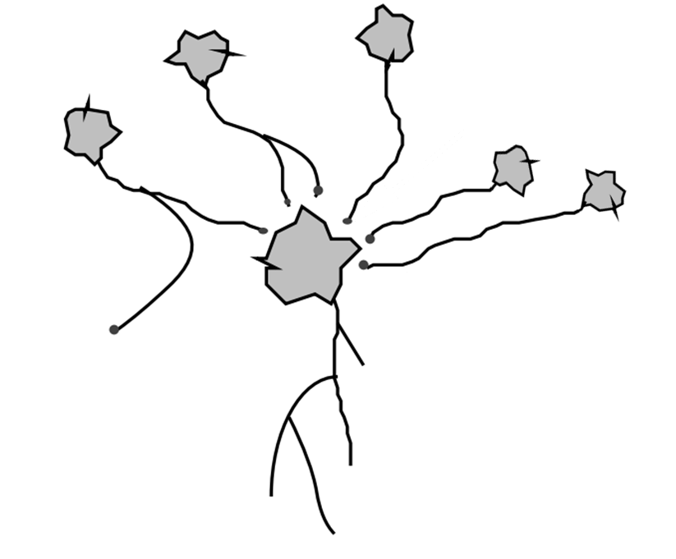
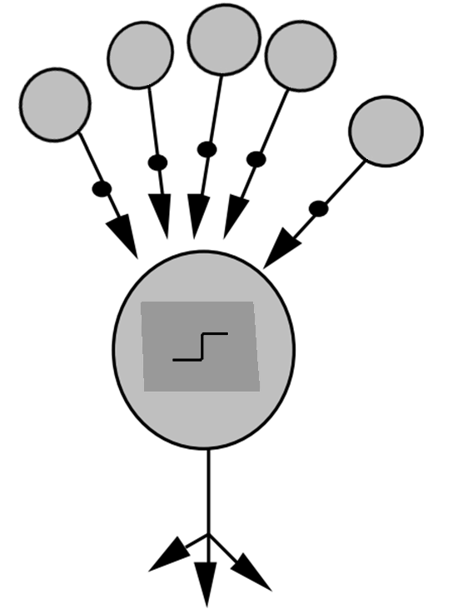
Simulation d’un neurone
poids
synapses
Neurone biologique
Neurone informatique

Slide 25
Simulation d’un neurone
corps cellulaire
fonction d’agrégat
Neurone biologique
Neurone informatique

Slide 26
Simulation d’un neurone
axone
sorties
Neurone biologique
Neurone informatique

Slide 27
Simulation d’un neurone
poids
corps cellulaire
synapses
fonction d’agrégat
axone
sorties
Neurone biologique
Neurone informatique
Notes:
Passons maintenant à la simulation informatique de neurones.
(On considère le neurone central)
Les connexions entre neurones biologiques se font via des synapses; toutes ne sont pas de la même « qualité »: certaines transmettent très bien les signaux, d’autre beaucoup moins.
Nous simulons cela au niveau informatique via des poids.
Ensuite, le neurone biologique possède un corps cellulaire, qui décide si oui ou non, il transmet le signal. Ceci est fait au niveau informatique par une « fonction d’agrégat ».
Enfin, le neurone biologique a un axone, pour envoyer le signal a un ou plusieurs autres neurones. En informatique, le neurone possède une ou plusieurs sorties.

Slide 28
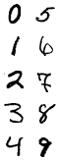
Tache de classification
0
1
2
3
4
5
6
7
8
9
Entrées: images de nombres
Sortie: nombre correspondant
Notes:
Il existe une tâche très emblématique: la classification d’images de chiffres écrit à la main.
Nous avons en entrée des images (28px par 28px), et en sorties, 10 possibilités (les 10 chiffres).

Slide 29
Dernière couche: neurones vers classes
0
1
2
3
4
5
6
7
8
9
Entrées: images de nombres
Sortie: nombre correspondant
Notes:
Pour effectuer cette tâche, nous allons utiliser une couche de neurone intermédiaire (entre l’entrée et la sortie).
Nous allons connecter nos images d’entrée à ces neurones.
Puis nous allons associé un neurone à chacune des possibles sorties. On espère que l’activation de ces neurones (sur la couche de sortie) représente à quel point l’image en entrée ressemble au chiffre correspondant.
Nous allons connecter chacun des neurones de la couche de sortie à chacun des neurones de la couche intermédiaire.

Slide 30
Dernière couche: classes vers prédiction
0
0
0
1
1
1
2
2
2
3
3
3
4
4
4
5
5
5
6
6
6
7
7
7
Je prédis un « 4 »
8
8
8
9
9
9
Entrées: images de nombres
Sortie: nombre correspondant
Notes:
On repère ensuite le neurone le plus activé (donc ayant la plus grande probabilité selon le modèle d’être la bonne classe).
Ici, c’est « 4 », le réseau va donc prédire une 4.

Slide 31


1ère couche: image vers neurones
0
1
2
3
4
5
6
7
8
9
Notes:
Mais, je suis allé un peu vite sur la liaison entre l’image d’entrée et la couche intermédiaire: comment fait-on en pratique?
Il faut se rappeler de ce qu’est une image en informatique: une image est un ensemble de pixels. Nous allons associer un neurone à chacun de ces pixels.
Nous activerons les neurones d’entrée avec la même intensité que les pixels.

Slide 32
0
1
2
3
4
5
6
7
8
9

Slide 33
1ère couche: image vers neurones
0
1
2
3
4
5
6
7
8
9
Notes:
Ensuite, nous allons connecter ces pixels à chacun des neurones de la couche intermédiaire.

Slide 34
Architecture au complet
0
1
2
3
4
5
6
7
8
9
Notes:
Finalement, notre réseau au complet ressemble à ça.
Il est important e noter que chacun des lien représente un connexion entre deux neurones, et qu’à chaque connexion, un poids est associé. Nous pouvons changer / mettre à jour ces poids à notre guise.
Notre but sera donc de trouver une bonne combinaison de poids: de telle sorte que le réseau prédise le bon chiffre tout le temps.

Slide 35


Slide 36
Exemple concret
0
0
1
1
2
2
3
3
4
4
5
5
6
6
7
7
8
8
9
9
Notes:
Prenons une image en entée (ici, un trois).
1) On active les neurones de la 1ère couche avec la même intensité que les pixels
2) Les activations se propagent vers la couche intermédiaire
3) Les activation se propagent vers la couche de sortie (avec les 10 classes)
4) On sélectionne le neurone le plus activé: la classe associé est le chiffre prédit
Au départ, les poids sont initialisé de façon aléatoire, le réseau va donc très probablement se tromper la plupart du temps.
Nous allons l’entrainer: cela consiste à lui donner des exemples dont on connait la solution, et modifier les poids jusqu’à ce qu’il ne se trompe (presque) plus.

Slide 37
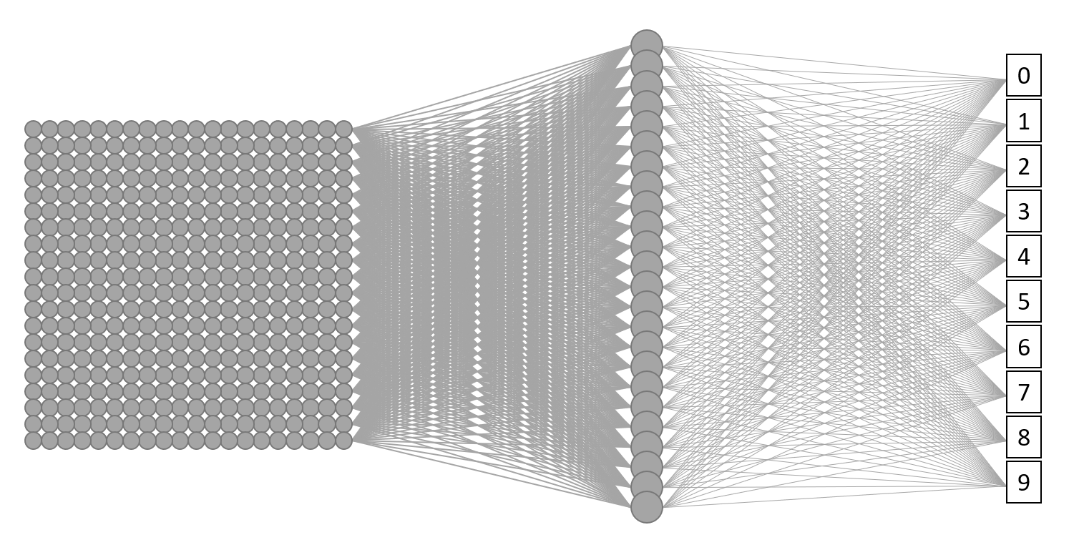

Entrainement: technique
Notes:
On donne un exemple, le réseau se trompe, on met à jour les poids (les liens entre les neurones).

Slide 38

Entrainement: technique
Notes:
On donne un exemple, le réseau se trompe, on met à jour les poids (les liens entre les neurones).

Slide 39

Entrainement: technique
Notes:
Après (beaucoup) d’exemples, le réseau apprends.

Slide 40
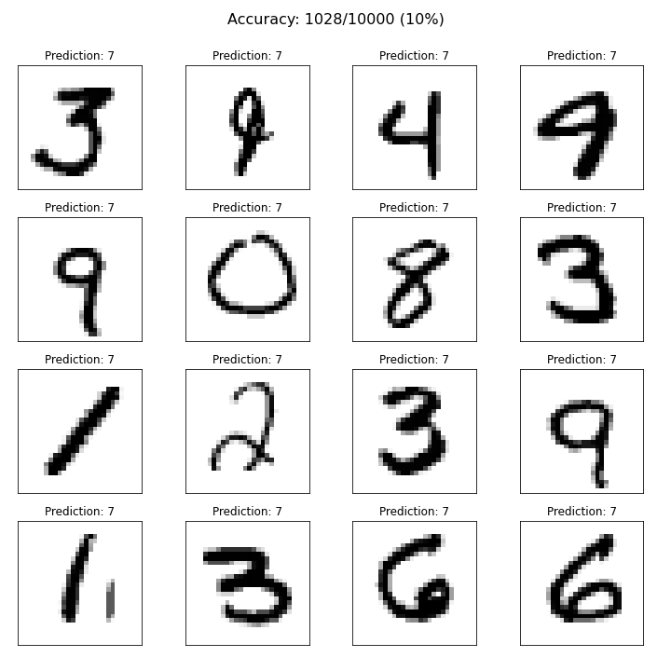
Entrainement
Notes:
Au départ, le réseau est très mauvais, et ne fait pas mieux qu’une classification aléatoire (qui a un taux de succès de 10%: une chance sur 10 de tombe juste quand il y a 10 possibilités en sortie).

Slide 41
Entrainement
Notes:
Mais avec de l’entrainement, le reseau s’améliore.

Slide 42

Entrainement
Notes:
Jusqu’à un point à partir duquel il ne progresse plus. Le réseau a convergé, et il n’apprends plus, même si on continue a l’entrainer.

Slide 43
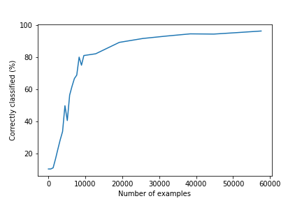
Evolution de la performance
Notes:
Il est important de voir que l’entrainement n’est pas linéaire: en 10000 exemples, on passe d’un taux de succès de 10% à 80% (+70%).
Par contre, pour passer de 80% à 95% (+15%), il nous a fallu 50000 exemples de plus.

Slide 44

Comment fonctionne ChatGPT?
Comment traiter le texte?

Slide 45
Une tache simple: Prédire le mot suivant
Téléphone
Tracteur
Papier
Je cuisine du…
Tramway
Poisson
Nuit

Slide 46
Conclusion
L’IA va conquérir le monde, les humains sont perdus
L’IA est vraiment “intelligente”
L’IA fais d’énormes progrès ces années
L’IA est un outil efficace sur certaines tâches
L’IA va tous nous mettre au chômage
L’IA va remplacer les humains

